Slide 1
タイトル画面
title
ログイン
新規登録

Slide 2
新規登録画面
次へ
新規登録
ユーザ名
パスワード
確認用パスワード

Slide 3
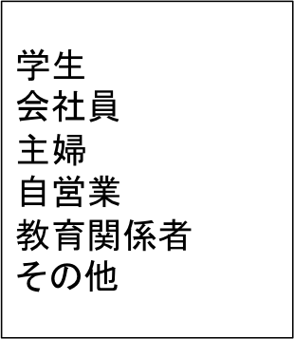
アカウント設定画面
登録
アカウント設定
ユーザ名: project
職業:
所属:
グループ検索
検索
グループ
横浜国立大学
理系

Slide 4

ホーム画面
ユーザ名
質問
回答
評価
10
3
4.5
所属:
グループ：

Slide 5
グループ画面
ヨココク
理系
プログラム

Slide 6
質問ルーム画面
グループ名
 | ○○がわかりません△△を試してみたのですが...
 | 緊急です！□について意見がある方お願いしま…
 | ☆☆を改善する方法についてアドバイスお願…
 | コメントをお願いします。○を読んだのですが…
済
済
質問する

Slide 7
回答確認画面
グループ名
質問者: ○○がわかりません。△△を試してみたのでのですがうまく動きません。
回答者1: ×はやってみましたか？ △だと思うようにいかない時がありますよ！

Slide 8
質問画面
グループ名
○○がわかりません。△△を試してみたのでのですがうまく動きません。
○コインで送信する

Slide 9
質問確認画面
グループ名
質問数
回答数
評価
質問者
1
4
4
○○がわかりません。△△を試してみたのでのですがうまく動きません。
助ける

Slide 10
質問管理画面
ホーム
グループ
質問管理
お知らせ
メニュー
オファー
〇〇について教えてください。
××の研究について意見をお願いします。
5
2

Slide 11
質問管理画面
ホーム
グループ
質問管理
お知らせ
メニュー
質問確認
回答確認

Slide 12
質問管理画面
ホーム
グループ
質問管理
お知らせ
メニュー
オファー
〇〇について教えてください。
××の研究について意見をお願いします。
5
2

Slide 13
オファーチェック画面
ホーム
グループ
質問管理
お知らせ
メニュー
回答者1
2
3
2
オファー
オファー
回答者2
2
3
2

Slide 14
回答リスト画面
ホーム
グループ
質問管理
お知らせ
メニュー
〇〇について教えてください。 回答者1さんからの回答
××の研究について意見をお願いします。 回答者2さんからの回答

Slide 15
回答評価画面
質問数
回答数
評価
回答者
1
4
4
×はやってみましたか？ △だと思うようにいかない時がありますよ！

Slide 16
お知らせ画面
ホーム
グループ
質問管理
お知らせ
メニュー
メンテナンスのお知らせ
回答者1さんの助太刀が届きました

Slide 17
お知らせ画面
ホーム
グループ
質問管理
お知らせ
メニュー
設定
規約
…

